Slide 1
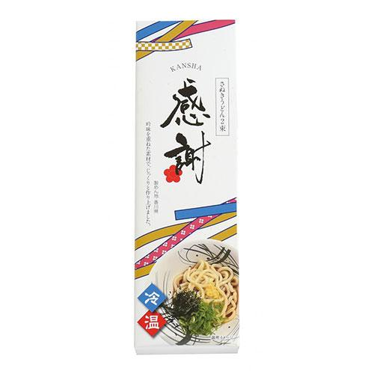
【提案書】
感謝 讃岐うどん2束 ※税率8％
感謝の気持ちをストレートに表現したパッケージデザインの讃岐うどん2束入り。冷でも温でも美味しく食べられるコシのあるモチモチ食感のうどんで、イベント特典用などにもおすすめ。
特徴
納期
納期スペース
仕様
包装 : 化粧箱入り
注意事項 : 賞味期間：500日間(常温)
備考 : ＜セット内容＞ 讃岐うどん50g×2束
お見積
お見積りスペース

